Slide 1
Oportunidades Comerciales Centro América Sur
Álvaro Gómez Escalante
Director Oficina Centroamérica Sur
Colombia, Julio-Agosto 2012

Slide 2
Perfil del Mercado
Gobiernos elegidos democráticamente
Estructura Republicana, poderes: Ejecutivo, Legislativo y Judicial, en Nicaragua, Electoral
Población del área geográfica: 13.9 millones de habitantes
Cultura: 3 Países distintos.
Importaciones del mundo : US$45.011 millones.
Importaciones desde Colombia : US$2.618 millones.
Visas a los Colombianos (menos Panamá)

Slide 3
Perfil del Mercado
Crecimiento PIB
porcentaje anual
Índice de Precios al consumidor
Tipo de cambio de referencia
PIB PER CAPITA
Fuente: BCCR y INEC. Costa Rica. CGR Panamá.. Cálculo. s Proexport Oficom Centroamérica Sur

Slide 4
Perfil del Mercado - Logística
Conectividad Aérea (# vuelos) CR 18 PA 154
Conectividad Terrestre con Colombia interrumpida por el Darién. Carretera con oposición Panameña.
Conectividad Terrestre con toda América Central y del Norte
Puertos: Caribe CR 2 , PA 5. Pacifico CR 4, PA 1
Costo de importación (US por contenedor): CR 1190, PA 965, NIC 1220.
Tiempo para importar (Días): CR 15, PA 9, NIC 23

Slide 5


Acuerdos comerciales vigentes
1
2
1
2
Acuerdos Comerciales
Acuerdos de alcance parcial
Acuerdos Comerciales
Acuerdos de alcance parcial
MCC
Chile
México
Panamá
República Dominicana
Canadá
CARICOM
Estados Unidos
China
Perú
UE
Venezuela
Colombia
Nicaragua
Guatemala
Honduras
Costa Rica
El Salvador
China (Taiwán)
Singapur
Chile
Perú
México
Colombia
Republica Dominicana
3
4
3
4
Acuerdos Suscritos aún no Vigentes
Acuerdos en negociación
Acuerdos Suscritos aún no Vigentes
Acuerdos en negociación
Singapur(06/Abr/2010
Colombia
MERCOSUR- SICA
CA y Panamá - México
Estados Unidos
Canadá
Colombia
CA y Panamá – UE
CA y Panamá – México

Slide 6
Durante 2011 las importaciones de Costa Rica desde el mundo crecieron 31% frente a 2010
Importaciones Costa Rica
Principales proveedores de Costa Rica 2011
Participación sectorial de las exportaciones colombianas en el mercado de Costa Rica 2011
Fuente: TRADEMAP. Calñculos PROEXPORT

Slide 7
Durante 2011 las importaciones de Panamá desde el mundo crecieron 30% frente a 2010
Importaciones Panamá
Principales proveedores de Panamá 2011
Participación sectorial de las exportaciones colombianas en el mercado de Panamá 2011
Fuente: TRADEMAP. Calñculos PROEXPORT

Slide 8
Durante 2011 las importaciones de Nicaragua desde el mundo crecieron 18% frente a 2010
Importaciones Nicaragua
Principales proveedores de Nicaragua 2011
Participación sectorial de las exportaciones colombianas en el mercado de Nicaragua 2011
Fuente: TRADEMAP. Calñculos PROEXPORT

Slide 9
Perfil del Consumidor
Informales en su cultura empresarial
La puntualidad es flexible, debe de darse un margen de espera de entre 15 y 30 minutos
Llegar puntualmente – aunque deba esperar – y reconfirmar de ser
posible un día antes
Tardan en tomar decisiones
No dicen “no”, usan eufemismos
El precio y la marca definen la decisión de compra, por encima de la calidad

Slide 10
Perfil del Consumidor
Tendencia a copiar productos
Adversos al riesgo
Abiertos a oír nuevas ideas y posibilidades de negocio
Generalmente piden exclusividad para la distribución
La última semana de septiembre finaliza el año financiero y muchos
negocios cierran para hacer balance. No planee viaje
Los tiempos establecidos no son estrictamente observados, los pagos tardíos son frecuentes. Es usual realizar varios viajes antes de cerrar un negocio

Slide 11

Aseguramiento del Pago
Tener una solicitud de crédito del importador que indique :
  Número de cedula jurídica
  Todos los datos de contacto.
  Firmada por el representante legal.
  Para Panamá: Contrato de suministro que diga: “presta mérito ejecutivo” y el monto.
Copia de la personería que indique que la compañía realmente existe y quién es el representante legal.
Garantizar el monto con una letra de cambio. En Panamá registrarla ante notario.
Todos los documentos deben ser originales, no sirven ni fotocopias ni escáner.
Factura, para que sea titulo ejecutivo debe estar firmado por el representante legal o una persona autorizada por escrito.
La factura prescribe en un año y el pagare prescribe en 4 años

Slide 12
Tendencias del mercado y Oportunidades

Slide 13
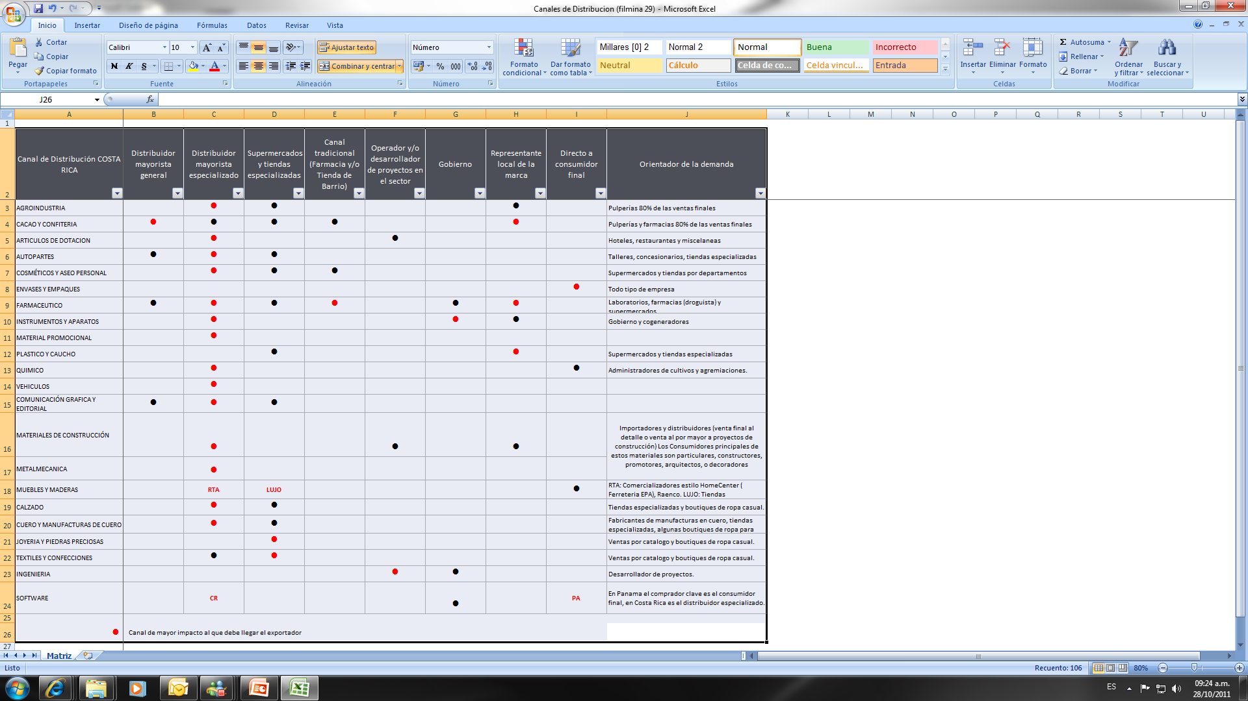
Canales de Distribución
• Canal de mayor impacto al que debe llegar el exportador

Slide 14


Agroindustria
Snacks y Conservas – CR
El negocio de la distribución de productos y alimentos está en proceso de expansión.
Las tres mayores empresas de distribución del país, invertirán mas de 121 millones de USD en el corto y mediano plazo, para la ampliación de sus operaciones.
Oportunidades en papas a la francesa precocidas y frutas en conservas (melocotón, cerezas, mandarinas, champiñones, pasta de tomate).
Canal de Distribución: Mayoristas

Slide 15

Agroindustria
Agroindustria y Loncheras Saludables – CR
En 2012 se promulgó una ley que regula la venta de alimentos en las escuelas que no cumplan ciertos criterios de contenido de grasas saturadas y azúcares.
La ley prohíbe la venta de bebidas carbonatadas y energizantes. Además de bebidas que contengan más de 10 gramos de azúcar por cada porción de 200 ml.
Oportunidades en alimentos saludables que cumplan los criterios de la ley

Slide 16
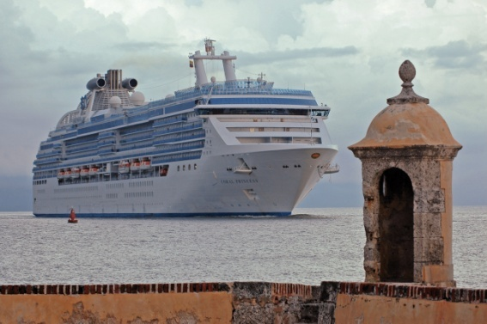

Agroindustria y Manufactura
Dotación para Barcos y Cruceros - PA
El transito de barcos que pasan por el canal tuvo un crecimiento del 3,2% (2010 vs. 2011). En el 2011 transitaron por el canal 14,684 barcos.
Nueve Shipchandlers abastecen alrededor del 10% de los barcos que cruzan el Canal de Panamá.
Estas compañías están solicitando: Enlatados (frutas, verduras, carnes), snacks y tetra-packs (jugos y licores)
Él 9 de Agosto del presente año, se estará realizando la primera Rueda de Negocios de Dotación Hotelera y Cruceros.

Slide 17
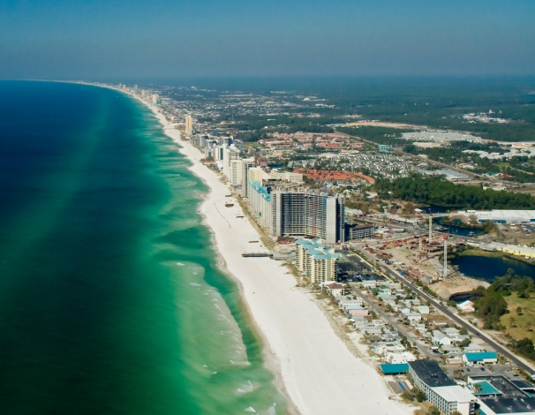

Manufacturas
Dotación para Hoteles - PA
Con una ocupación que sobrepasa el 70%, Panamá cuenta con 600 hoteles, que suponen 21,067 habitaciones.
Para 2013 se espera la apertura de 28 hoteles más, incrementado la capacidad en 7,544 habitaciones.
Hay interés en carpintería arquitectónica, utensilios plásticos y acero inoxidable, Minibares, lencería y productos de aseo, entre otros.

Slide 18


Manufacturas
Medicamentos – CR
Según proyecciones, para 2050 la población de adultos mayores en Costa Rica. rondará el 25%. Oportunidades en medicamentos e instrumentos para el cuidado de dicha población.
Renovación del sistema de compras en la Caja Costarricense del Seguro Social. Se estima que se reducirá de 226 a 49 días el tramite de licitación pública
La Certificación Invima es homologable por la Caja Costarricense del Seguro Social (CCSS)
Canales de Distribución: Estado, Farmacias, Laboratorios
http://www.mer-link.co.cr/index.jsp
https://www.hacienda.go.cr/scripts/criiiext.dll?UTILREQ=COMPRARED

Slide 19

Manufacturas
Abonos y Fertilizantes – CR y PA
El aumento en la producción de piña en los últimos 10 años, ha convertido a Costa Rica en el mayor productor de la fruta en el mundo
El país pasó de producir 1.56 MM de toneladas en 2007, a 4.11 MM de toneladas en 2010. Actualmente el área cultivada esta entre 45 mil y 50 mil hectáreas.
Oportunidades en foliares, bioestimulantes, abonos y coadyudantes para aplicación en la producción de piña, banano, melón, y en café, arroz y palma
Potencial en marcas blancas (propia), formulas propias, granulados y compuestos orgánicos (nuevas regulaciones), así como planes de fertilización

Slide 20


Manufacturas
Químico - PA
Las importaciones del sector químico en Panamá crecieron 7,36% entre los años 2010 – 2011
Las principales oportunidades de este sector las encontramos en:
  Abonos minerales y fertilizantes P.A 31052000
  Preparaciones de belleza para el cuidado de la piel P.A 33049900
  Preparaciones capilares P.A 33059000
Los canales de Distribución son:
  - Mayoristas
  - Importadores
  - Distribuidores

Slide 21
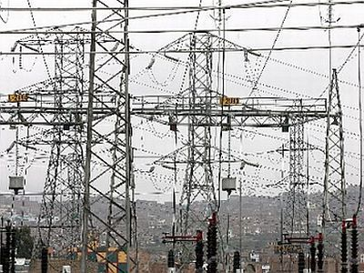
Manufacturas
Aparatos para el Sector Eléctrico – CR
De acuerdo al Proyecto de Ley General de Electricidad, con una tasa media de crecimiento en la demanda por energía del 5,4% anual, se requerirá adicionar al sistema aproximadamente 2.400 MW antes de 2021
Inversión promedio anual: Generación - U$583 mm-, Transmisión -U$134 mm-, Distribución - U$51 mm-, Alumbrado Publico -U$1 mm-
Hay oportunidades identificadas en transformadores, elementos de medición, cable y luminarias
Establecer alianzas con distribuidores locales para la participación en licitaciones públicas y en concursos privados
http://www.grupoice.com/wps/portal/proyectos_energeticos

Slide 22

Manufacturas
Instrumentos y Aparatos– CR
Costa Rica tiene como meta convertirse en Carbono Neutral para su bicentenario en 2021.
Toma vigencia el tema de uso del Gas como combustible incluso para la generación eléctrica.
Oportunidades en infraestructura para este tipo de proyectos y en aparatos para el abastecimiento de vehículos con dicha tecnología.
Oportunidades en buses de servicio público y taxis que funcionen con gas natural.

Slide 23

Manufacturas
Envases y Empaques – Costa Rica y Panamá
  Innovación de los productos colombianos coincide con los planes de las empresas locales en materia de empaques.
  Interés por empaques con cierre Ziplock y Doypack
  Ventaja por la calidad en la impresión de las empresas colombianas ( ambas caras, impresión nítida)
  Empaques amigables con el medio ambiente.
  Oportunidad en empaques que involucren protección y diseño gráfico:
  - Envases tubulares y flexibles.
  - Empaques con papel y cartón corrugado
  - Empaques Laminados
  Canales de Distribución:
  Consumidor Final (empresas que empacan su producto)

Slide 24

Manufacturas
Cosméticos Naturales – CR
Tendencia creciente por el consumo de cosméticos naturales en mujeres de 25 a 45 años de clase media alta
Existe nicho específico para hombres
Para el caso de los productos colombiano, se goza de muy buena reputación como sinónimo de buena calidad
La demanda por Cosméticos Naturales está regida por la promoción, calidad, reconocimiento, recordación de marca en un ámbito de moda y prestigio
Interés por protectores solares, bronceadores, cremas para la piel y productos de cuidado capilar con ingredientes orgánicos
Potencial en marcas blancas y amenities para hoteles

Slide 25
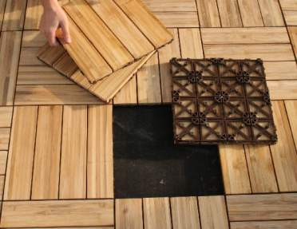
Manufacturas
Acabados para la Construcción – Costa Rica
En Costa Rica se produce materiales de obra Gris. Los acabados para la construcción son generalmente importados.
Área de Construcción aprobada: En el I trimestre 2012 se tramitaron en total en Costa Rica alrededor de 1.550.000 metros cuadrados de construcción.
Goicoechea es el cantón con mayor tramitación de área de construcción en el primer trimestre de 2012, seguido por Belén, Alajuela y San José.
Los principales proyectos de construcción en Costa Rica son: Vivienda Unifamiliar, seguido por Edificios Comerciales, Vivienda Multifamiliar y Oficinas.
  Canales de Distribución:
  Distribuidores Mayoristas

Slide 26
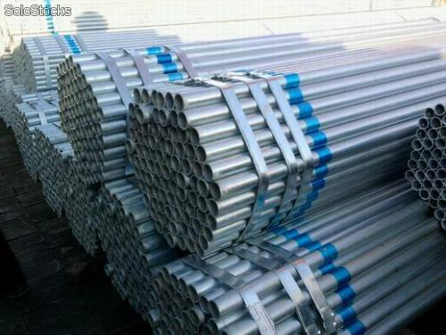
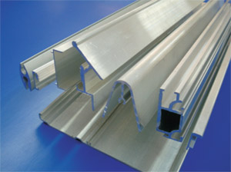
Manufacturas
Metalmecánica - CR
Industrias procesadoras locales no suplen totalmente la demanda local
Oportunidad en productos de hierro o acero: Laminados, ó Manufacturas Moldeadas. Estructuras metálicas, sistemas constructivos, perfilería y tubería
Aspectos claves en decisión de compra: precios y logística de importación. Amenaza en CR: TLC con China
Competidores: Brasil, México y Perú
Favorable a Colombia costo de la logística frente a estos competidores

Slide 27
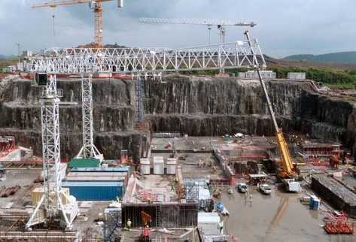
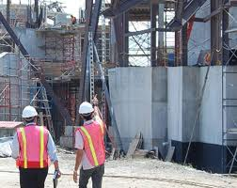
Manufacturas
Materiales de Construcción y Metalmecánica - PA
El sector de la construcción presentó un crecimiento del 48,6% en Febrero 2012 con respecto al mismo período en 2011, con participación de las obras no residenciales en 50.9% y las residenciales en 42.8%.
La dinámica del sector es el resultado de la ejecución de inversiones públicas y privadas principalmente en obras de ingeniería civil y proyectos no residenciales.
El valor de los permisos para realizar construcciones, adiciones y reparaciones fue de 293 millones a Febrero de 2012.

Slide 28
Manufacturas
Materiales de Construcción y Metalmecánica - PA
Los distritos con CRECIMIENTOS más destacados fueron: Panamá (95.9%), Arraiján (48.8%), San Miguelito (23.2%), Colón (65.9%), David, Santiago, Chitré, Aguadulce y La Chorrera (40.6%).
Proyectos:
Reordenamiento Vial(USD$782 M),
Aeropuerto Internacional Tocumen ( USD $400 M)
Canales de Distribución
  Mayoristas
  Importadores
  Distribuidores

Slide 29
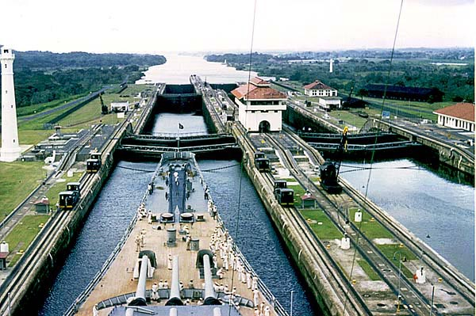
Manufacturas
Materiales de Construcción - Canal de Panamá
Terminado el proceso de excavación, diversos aspectos de la construcción se iniciaron en el 2011
Oportunidad inmediata para:
  Tubería de todo tipo
  Materiales Eléctricos como cables
El 2012 y 2013 se requerirán todo tipo de materiales para construcción de obra civil
El canal debe entregarse terminado en Agosto de 2014

Slide 30


Manufacturas
Muebles y Madera - PA
Dado al dinamismo del sector de la construcción en Panamá, muebles y madera, ha tenido un crecimiento de 11,12% entre 2010 – 2011.
Las siguientes posiciones arancelarias son las que presentan mayores oportunidades:
Muebles de madera, P.A 94036000
Muebles metálicos, P.A 94032000
  Los canales de Distribución son:
    Mayoristas
    Importadores
    Distribuidores

Slide 31

Prendas de Vestir
Confecciones para Mujer: Ropa Casual, Ropa Interior, Vestidos de Baño
Auncuando el sector de prendas en Costa Rica es un mercado maduro, existen nichos en nuevos catálogos y posibilidad en los tradicionales para nuevas marcas.
La confección colombiana cuenta con excelente reputación en el mercado
Determinante: Precio, calidad, manejo de logística de exportación y sistemas ágiles de pago (paypal)
En febrero de 2013 se realizará el II Encuentro con la Moda Colombiana en donde se darán a conocer nuevas marcas a potenciales compradores.
Canal de Distribución:
Venta por Catalogo, Boutiques, Distribuidores

Slide 32
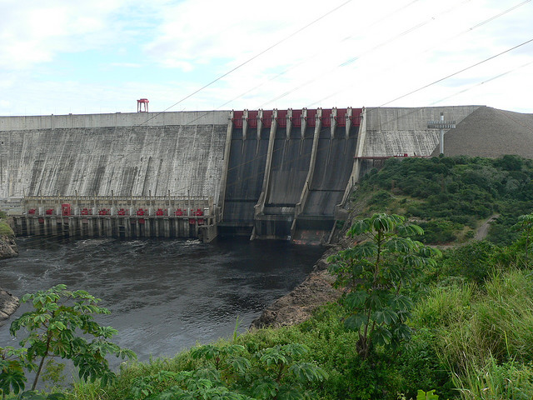
Servicios
Ingeniería – Costa Rica
Costa Rica está empeñada en actualizarse en su infraestructura vial, energética y de vivienda.
Existen proyectos por licitarse en : Hidroeléctricas, vías, puentes.
Se pueden presentar propuestas de iniciativa privada. Ejemplo: La Campiña en VIS y Coviandes en vias
El BID otorgó a Costa Rica un préstamo de US$132 millones para la ampliación de los sistemas carcelarios costarricenses.
Recientemente el BID otorgó a Costa Rica un préstamo de US$850 millones para inversión vial.
Canal de Distribución:
Estado a través de sus plataformas

Slide 33

Servicios
Infraestructura Vial
$6.400 millones suma la agenda de proyectos de inversión en obra pública del Gobierno.
El Banco Centroamericano de Integración Económica otorgó al gobierno un préstamo de $ 340 millones para obras de infraestructura vial.
Actualmente en Costa Rica se están llevando a cabo importantes obras viales entre las que se destaca:
-El Último tramo de la Circunvalación Norte: Autopista a cuatro carriles que incluirá el viaducto más extenso que se ha construido en el país, con 3,8 kilómetros de longitud.
-Para el segundo semestre de 2012 saldrán a licitación proyectos que incluyen sustitución de rotondas, levantamientos de puentes y viaductos, etc.
Canal
Estado (MOPT, Conavi)
http://www.conavi.go.cr/proyectos/proyectos.asp
http://www.mopt.go.cr/index.php?option=com_content&view=article&id=666&Itemid=666

Slide 34
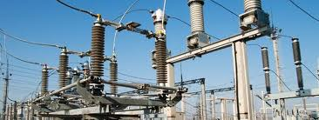
Servicios
Energía Eléctrica y Bienes Conexos
En la actualidad se desarrollando ( planeación o ejecución) proyectos hidroeléctricos en el país.
Proyecto Hidroeléctrico Diquís
Potencial Total: 650 MW
Inversión: US$ 3374 millones.
Ubicación: Puntarenas
Fase: Pre-inversión
Proyecto Hidroeléctrico Reventazón:
Potencia Total: 305,5 MW
Inversión: $1200 millones.
Ubicación: Siquirres
Fase:43% de avance, con desarrollo constructivo en las obras de Presa, Casa de Máquinas y Conducción.
Proyecto modernización y ampliación Planta Cachí:
Potencia : 160 MW
Inversión: $140 millones
Ubicación: Cartago
Canal de Distribución:
Estado (ICE)
http://www.grupoice.com/wps/portal/proyectos_energeticos

Slide 35
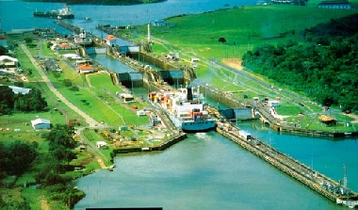
Servicios
Ingeniería de Construcción - PA
Los proyectos de ingeniería mas relevantes que se están desarrollando en Panamá son los siguientes:
  La construcción del metro
  Grandes proyectos hidroeléctricos.
  Inversiones realizadas en la ampliación del Canal de Panamá
  Ampliación del Aeropuerto Internacional de Tocumen.
  Saneamiento de la bahía,
  Segunda etapa de la cinta costera.
  La expansión de puertos
  La ampliación y rehabilitación de infraestructuras viales.
  Todas las compañías que deseen participar en las licitaciones del estado, pueden hacerlo a través de su página web www.panamacompra.gob.pa

Slide 36
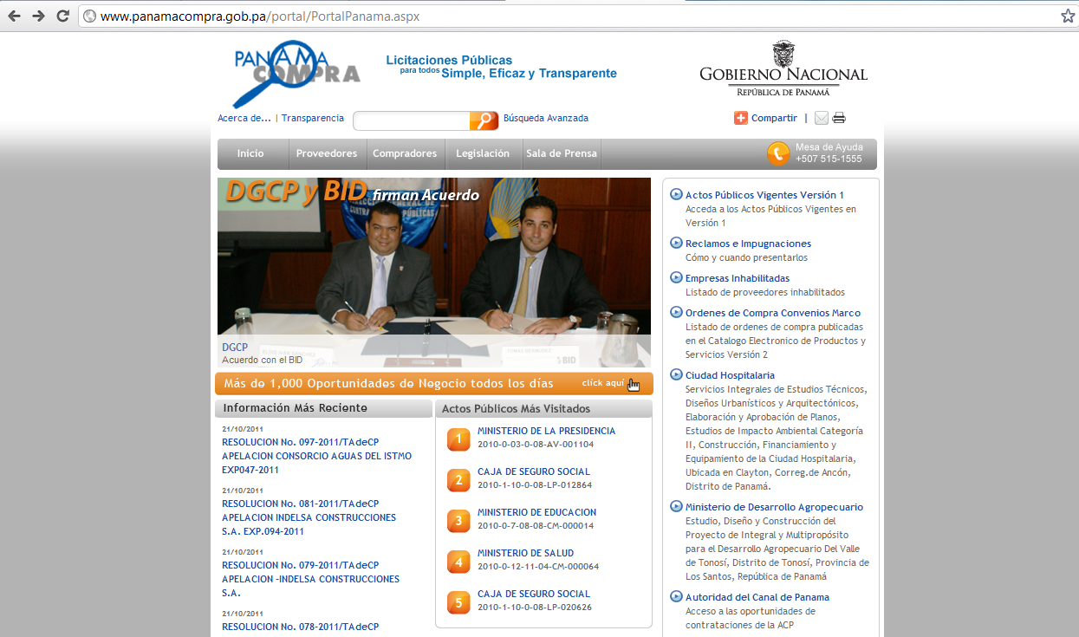
Panamá Compra
www.panamacompra.gob.pa

Slide 37
Tratados Libre Comercio
Productos con Potencial
Costa Rica

Slide 38

Productos Potenciales con eventual TLC
A continuación se mostrara un listado de productos identificados estadísticamente, los cuales se considera que pueden llegar a tener mayor oportunidad con un eventual TLC.
Para la identificación de los productos se tuvieron en cuenta los siguientes factores:
Oferta Colombiana, montos exportados al mundo.
Importaciones de Costa Rica y Panamá desde el mundo
Importaciones de Costa Rica y Panamá desde Colombia
Participación de las exportaciones Colombianas en los mercados de Costa Rica y Panamá
Investigación directa con compradores

Slide 39
Productos Potenciales con eventual TLC
Manufacturas
Cables para electricidad, 761410, participación de Colombia 64%
Guarniciones para frenos, 681381, participación de Colombia 42%
Envases flexibles de aluminio,761210, participación de Colombia 55%
Consolas para distribución de electricidad 853720, participación de Colombia 53,6%
Polímeros, 390230, participación de Colombia 64%
Abonos minerales, 310520, participación de Colombia 58%
Fungicidas, P.A 380892, participación de Colombia14%

Slide 40
Productos Potenciales con eventual TLC
Agroindustria
Hongos Frescos, 070951, participación de Colombia 77%
Tabaco desvenado, 240120, participación de Colombia 4%
Polvos de levantar, 210230, participación de Colombia 51%
Harina de maíz, 110220, participación de Colombia 17%
Gelatinas, 350300, participación de Colombia 14%
Cacao en polvo, 180500, participación de Colombia 5%
Peces ornamentales vivos,030110, participación de Colombia 14%

Slide 41
Productos Potenciales con eventual TLC
Prendas
Manufacturas de cuero, 420500, participación de Colombia 33%
Pijamas, 610832, participación de Colombia 56%
Artículos de bolsillo en cuero, 420231, participación de Colombia 43%
Vestidos de baño para mujer, 611241, participación de Colombia 48%
Sostenes, 621210, participación de Colombia 44%
Calzado en cuero, 640510, participación de Colombia 29,4%
Prendas de vestir en cuero, P.A 420310, participación de Colombia 36,4
Suelas y tacones, 640620, participación de Colombia 10%
Cinturones de cuero, 420330, participación de Colombia 14%

Slide 42
Tratados Libre Comercio
Productos con Potencial
Panamá

Slide 43
Productos Potenciales con eventual TLC
Manufacturas
Pigmentos a base de titanio, 320619, participación de Colombia 67%
Productos laminados de hierro o acero, 721050, participación de Colombia 47%
Sulfatos, 283329, participación de Colombia 46%
Tableros waferboard, 441011, participación de Colombia 43%
Cerámicas, 690220, participación de Colombia 62%
Resinas, 390940, participación de Colombia 66%

Slide 44
Productos Potenciales con eventual TLC
Agroindustria
Preparaciones con cacao, 180690, participación de Colombia 31%
Higos frescos o secos, 080420, participación de Colombia 11%
Guayabas y mangos, 080450, participación de Colombia 8%
Hortalizas frescas, 070990 , participación de Colombia 18%
Fresas Frescas, 081010, participación de Colombia 16,5%
Peces ornamentales, 030110, participación de Colombia 7%

Slide 45
Productos Potenciales con eventual TLC
Prendas
Hilados de algodón, 520710, participación de Colombia 43%
Hilo de coser , 550810, participación de Colombia 52%
Vestidos de baño, 611241, participación de Colombia 50,6%
Camisas de punto, 610520, participación de Colombia 35%
Bordados de fibras sintéticas, 581092, participación de Colombia 31,8%
Ropa interior femenina, 611595, participación de Colombia 13.3%

Slide 46


www.proexport.com.co
Álvaro Gómez-Escalante
Director
Centroamérica Sur
agomez@proexport.com.co
San José-Costa Rica
www.proexport.com.co

Slide 47
Inversión

Slide 48
Costa Rica

Slide 49
Razones para Invertir en Costa Rica
Tasa de alfabetización de 96.1%
Segundo país en América Latina con mejor ingles
Costa Rica es líder en la exportación de bienes de alta tecnología
Excelente conexión aérea: 151 vuelos diarios. El Juan Santamaría es el 3er aeropuerto de Latinoamérica y el Caribe

Slide 50
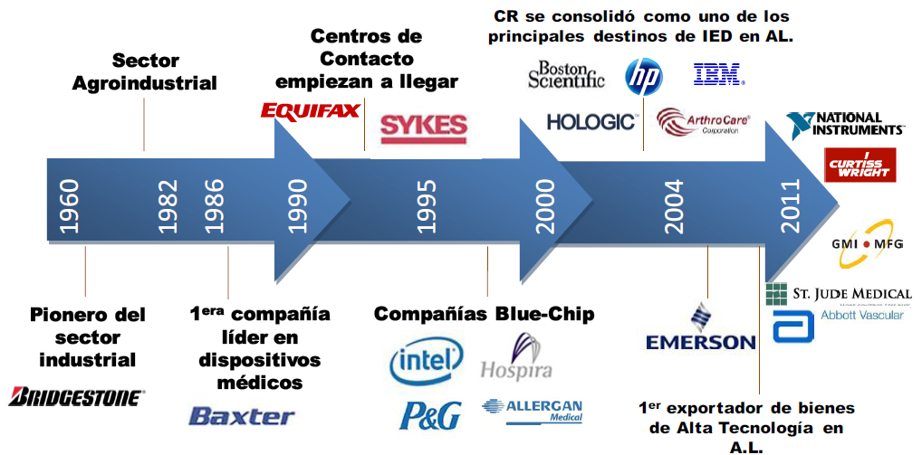
Empresas de Alta tecnología establecidas en Costa Rica

Slide 51
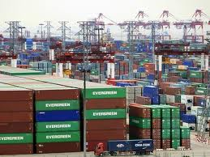
Régimen de Zona Franca: Incentivos Fiscales
Impuestos en Costa Rica | Tasa Impositiva | Régimen Zona Franca
Aranceles impo/expo | Varía dependiendo del producto | 100% de exención
Impuestos de remesas al exterior | 15% | 100% de exención
Impuesto general sobre ventas | 13% | 100% de exención
Impuesto a las propiedades | 0,25% | 100% de exención por 10 años
Impuesto sobre el transpaso de bienes inmuebles | 1,5% | 100% de exención por 10 años
Impuesto de patente municipal | 0,3% | 100% de exención por 10 años
Impuesto sobre la retencion de regalías | Hasta 25% | 100% de exención
Impuestos al interés | 8% | 100% de exención

Slide 52

Costa Rican Invesment Promotion Agency
Telefono: (+506) 2201-2800
http://www.cinde.org/es

Slide 53
Panamá

Slide 54
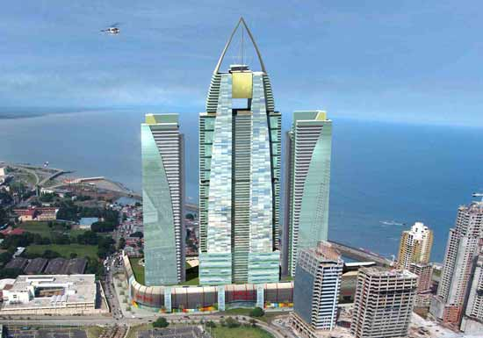
Razones para invertir en Panamá
Posición geográfica estratégica
Hub histórico de transito
Mayor plataforma aérea de América Latina
Canal de Panamá - Principal vía marítima del mundo
Zona libre de Colón

Slide 55

Zonas Francas en Panamá
  Exoneración de impuestos y derechos de exportación y todo bien o servicio requerido para sus operaciones.
  Exoneración del Impuesto sobre activos de capital o bienes.
  Exoneración del Impuesto sobre la renta en los servicios de almacenamiento y bodegas que surten sus efectos en el exterior.
  Permiso de Residente Permanente (Inversionista)
  Permiso de Residente Temporal
  Visa de Corta Estancia
  Fuente: Proinvex

Slide 56
Promoción de la Inversión en Panamá – PROINVEX
Teléfono (+507) 540-5300
www.proinvex.gob.pa
proinvex@mici.gob.pa

Slide 57
www.proexport.com.co
Álvaro Gómez-Escalante
Director
Centroamérica Sur
agomez@proexport.com.co
San José-Costa Rica
www.proexport.com.co

